Slide 1

»
Дисциплина: «Генетика»
Тема: «Наследственные болезни»

Slide 2
I. ВВЕДЕНИЕ
Цели и задачи работы:
- сформировать знания о наследственных болезнях человека;
- изучить хромосомные и генные болезни;
- ознакомиться с классификацией и причинами наследственных болезней;
- ознакомиться с мерами профилактики и лечением наследственных болезней человека;
- сделать вывод на основе изученного материала
Гипотеза: вылечить наследственные болезни невозможно.
Актуальность: перед медицинской генетикой остро стоит задача диагностировать наследственные заболевания на самых ранних стадиях, а также определить гены, которые вызывают у человека эти наследственные болезни. Это необходимо, чтобы принять обоснованное решение, а в некоторых случаях, чтобы назначить своевременное лечение.

Slide 3
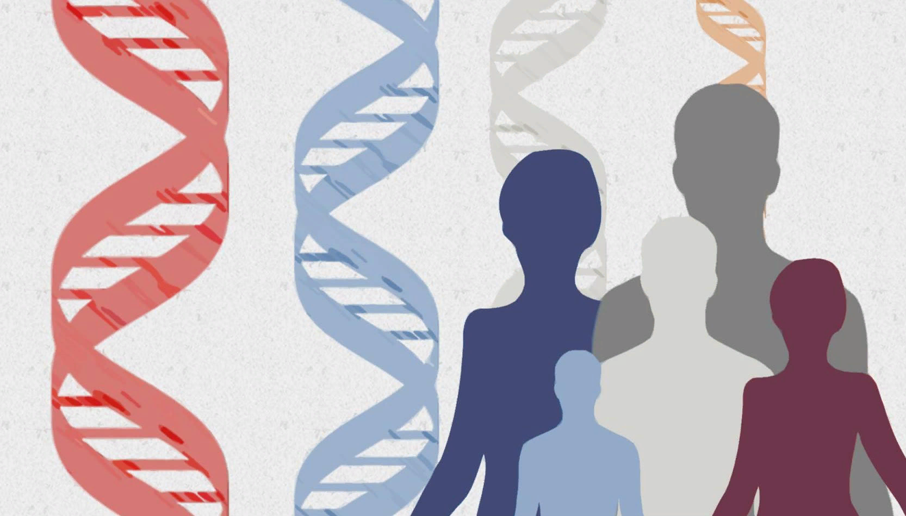
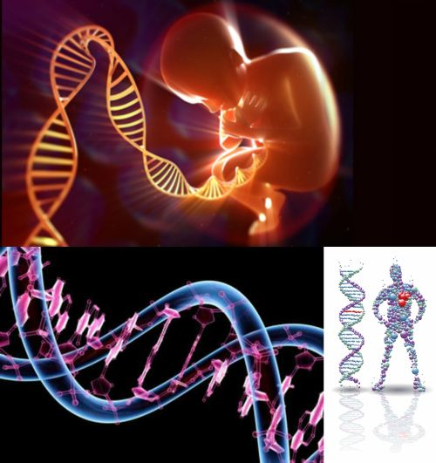
Наследственные болезни
Наследственные болезни – это большая группа болезней человека, обусловленные хромосомными и генными мутациями и вызванные паталогическими изменениями в генетическом аппарате.
Хромосомные мутации – это мутации, касающиеся изменением участка хромосом.
Генные мутации проявляются как
наследственные болезни обмена веществ, которые определяются по отсутствию или избытку продукта соответствующей биохимической реакции, происходят внутри одного гена.

Slide 4
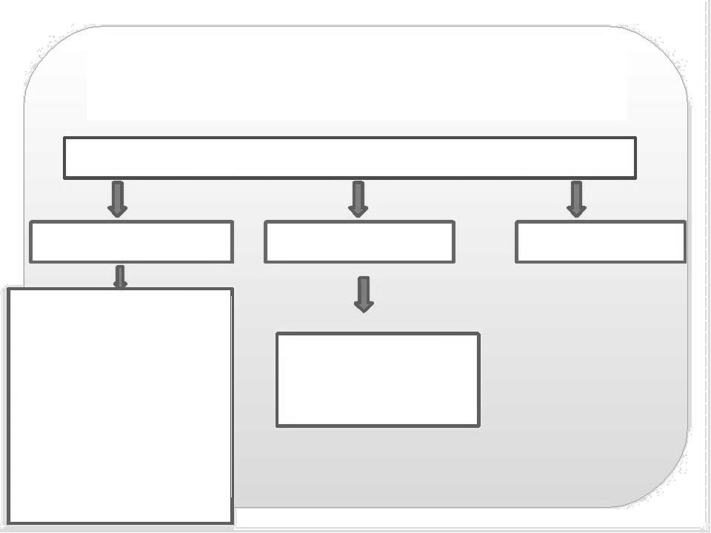
II. Классификация наследственных болезней
Наследственные заболевания
Моногенные
Хромосомные
Полигенные
1. Аутосомно
-доминантные
2. Аутосомно
-рецессивные
3. Сцепленные
с полом
Генные и
хромосомные
мутации

Slide 5
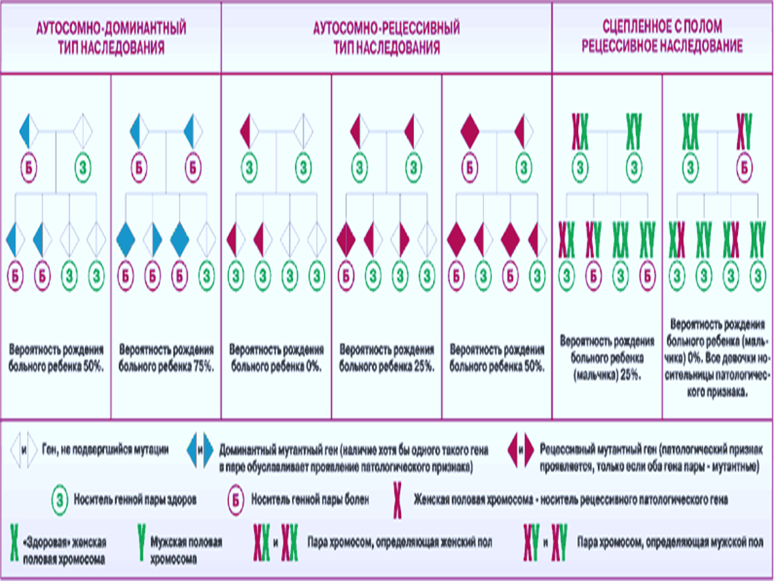
Моногенные болезни
Моногенные заболевания возникают в результате повреждения ДНК
на уровне гена.
Примеры: мышечная дистрофия, фенилкетонурия, синдром Марфана.

Slide 6
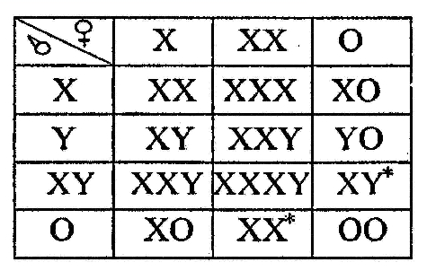
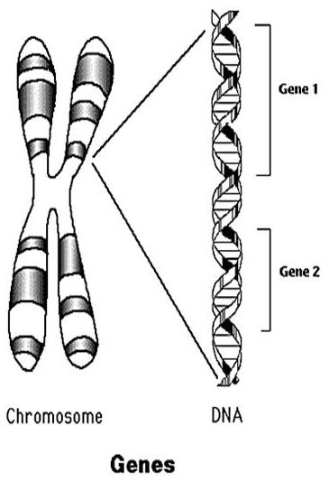
Хромосомные болезни
Хромосомные болезни - клинические синдромы, обусловленные изменениями числа или структуры хромосом. Хромосомные болезни появляются вследствие повреждений генома, возникающих при созревании гамет, в процессе оплодотворения или на ранних стадиях дробления зиготы.
Все хромосомные болезни могут быть разделены на 3 большие группы:
1) связанные с нарушением плоидности (триплоидия, тетраплоидия);
2) обусловленные нарушением числа хромосом (целая моносомия, целая трисомия);
3) связанные с изменением структуры хромосом ( частичная моно- или трисомия).
Примеры: синдром Шерешевского-Тернера, болезнь Дауна, синдром Патау.

Slide 7
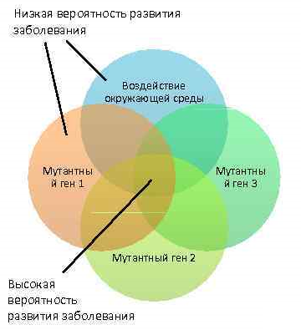

Полигенные болезни
Полигенные болезни (заболевания с наследственной предрасположенностью) обусловлены как наследственными факторами, так и, в значительной степени, факторами внешней среды. Они связаны с действием многих генов. Полигенные болезни не наследуются по законам Менделя, причем с возрастом частота заболеваний увеличивается.
Примеры: артрит, шизофрения, ишемическая болезнь сердца, цирроз печени.

Slide 8



Профилактика и лечение наследственных болезней
Различают первичную, вторичную и третичную профилактики наследственной патологии.
Первичная профилактика наследственных болезней — это комплекс мероприятий, направленных на предупреждение зачатия больного ребенка. Реализуется это планированием деторождения и улучшением среды обитания человека.
Вторичная профилактика осуществляется за счет прерывания беременности в случае высокой вероятности заболевания у плода или установления диагноза пренатально.
Третичная профилактика наследственных болезней направлена на предотвращение развития заболевания у родившегося ребенка или его тяжелых проявлений. Предотвращение развития наследственного заболевания включает в себя комплекс лечебных мероприятий, которые можно осуществлять внутриутробно или после рождения.

Slide 9
К основам профилактики относятся следующие меры:
1. Запрет на близкородственные браки.
2. Запрет на употребление алкоголя и наркотических веществ.
3. Борьба за чистоту окружающей среды.
4. Медико-генетическое консультирование.
5. Дородовая диагностика наследственных болезней, которая предусматривает их своевременное выявление.
6. Медико-генетическое консультирование как профилактика наследственных заболеваний.
В лечении наследственных болезней и болезней с наследственной предрасположенностью выделяют следующие направления: симптоматическое, патогенетическое, этиотропное.
1) Симптоматическое лечение - коррекция патологических симптомов и облегчение состояния больного.
2) Патогенетическое лечение - коррекция биохимического и физиологического процессов (наследственные болезни обменов).
3) Адаптирование среды как метод лечения - устранение факторов риска из окружающей нас среды.
4) Генная терапия-устранение причины заболевания, то есть генетический дефект.

Slide 10
III. Заключение
В заключении я бы хотела сказать, что наследственные заболевания представляют собой определенные дефекты, происходящие на клеточном уровне и передающиеся по наследству, через поколение или несколько, посредством гамет. Наследственные, генетические заболевания, как правило, обусловлены нарушениями в процессах передачи, хранения и реализации генетической информации. В связи с развитием генетики человека выяснилось, что многие заболевания и синдромы обладают наследственной природой. Это подтверждают факты, что во многих семьях отмечено именно число повторяющихся заболеваний по сравнению с другой частью населения. Даже сравнительно небольшой перечень наследственных болезней, из установленных на сегодняшний день, указывает на их многочисленность , разнообразие течения и различный прогноз. Для их выявления требуется кропотливая работа врача по тщательному изучению семейного анамнеза и целенаправленное углубленное клинико-лабораторное обследование. Очень важно вовремя диагностировать как наличие наследственного заболевания у новорождённого, так и предупредить рождение больного ребёнка. И самое главное мы должны помнить, что среди нас есть такие люди, и мы должны толерантно относиться к ним, они тоже имеют право на жизнь. Нельзя забывать, что наше здоровье во многом зависит еще от правильного образа жизни.

